Slide 1
HomeWork Bot
Подготовили: Галеев Т.М. Сорокин М.А. МБОУ “ИТ-Лицей №24”, г. Ижевск

Slide 2
Обзор
Мы учимся в школе уже 11 год, и за это время у нас в классе укрепилась система записывания заданий в таком виде:
Учитель дает задание
Его записывает пара человек
Кто-то спрашивает его в беседе класса
Кто-то его пишет

Slide 3
Анализ проблем
Учитель дает задание
Его записывает пара человек
Кто-то спрашивает его в беседе класса
Кто-то его пишет
1
Задания пишут по всем предметам подряд, с обсуждением, без сортировки, следовательно они постоянно теряются среди других сообщений.
2
Если ты спросил задание в беседе, напишут его тебе не мгновенно. У нас на это уходит от 5 минут до бесконечности.
3
Задания некоторых учителей через неделю могут быть истолкованы по-разному. Проще обсудить их с учителем сразу же.

Slide 4

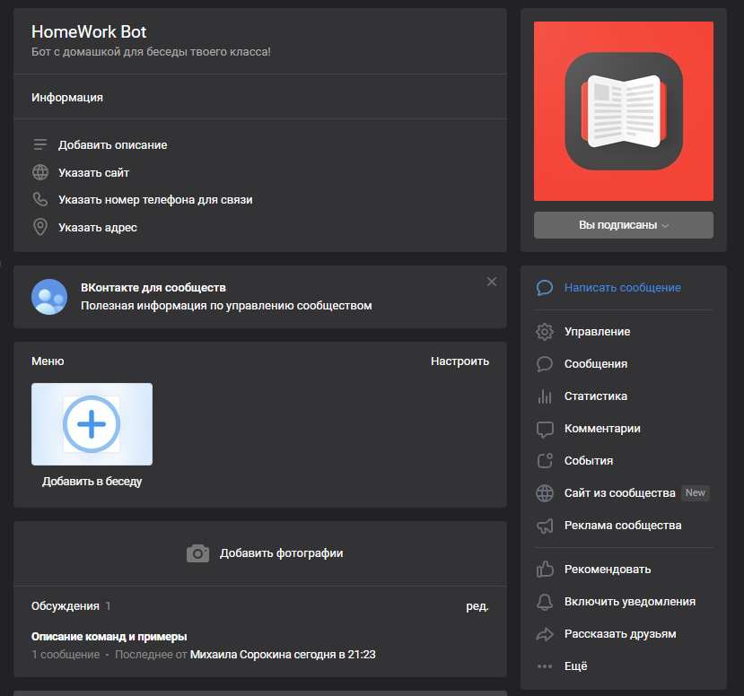
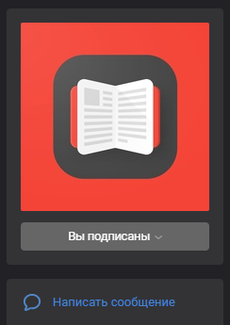

Представляем: HomeWork Bot
Бот, который дает возможность записывать и получать информацию о домашнем задании быстро и легко прямо в беседе класса в соцсети Вконтакте.

Slide 5
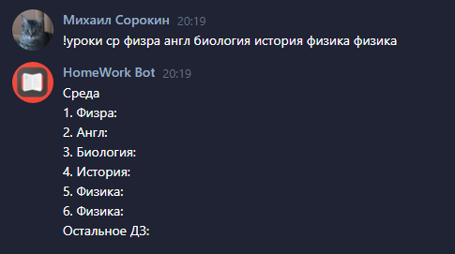
Добавление расписания

Slide 6
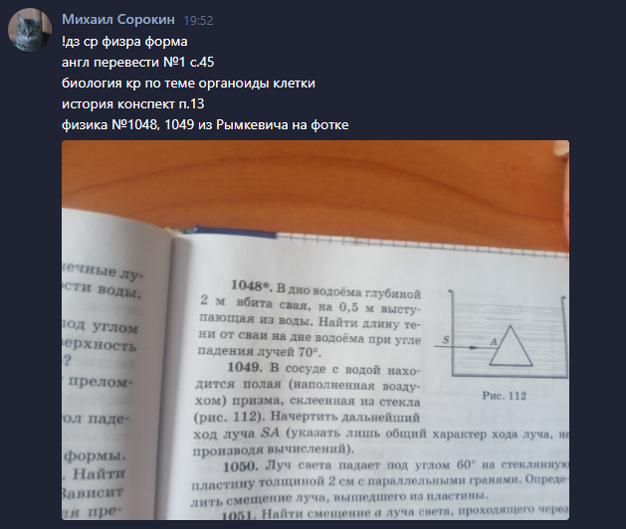
Добавление домашнего задания

Slide 7
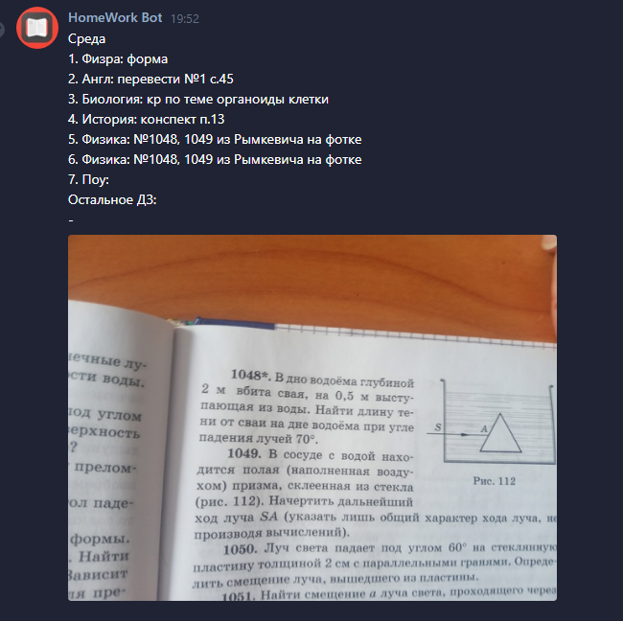
Вывод ДЗ

Slide 8

Целевая аудитория
Наш бот рассчитан на эксплуатацию школьниками из СНГ (4-11 класс).
Практически все современные школьники имеют классную беседу в социальной сети ВКонтакте. Это и есть наша целевая аудитория.
Стоит отметить, что данный слой населения не имеет всех прав и свобод, а также большая его часть не платежеспособна.

Slide 9
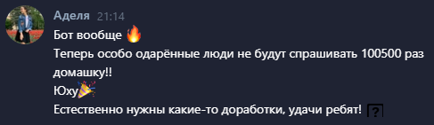

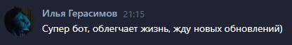
Открытое бета-тестирование
Важно понимать, что уже на данный момент ботом полноценно пользуются четыре класса из разных школ. Это позволяет нам устранять разного рода недочеты и добавлять необходимые функции. Во всех классных беседах бот хорошо прижился и стал эффективным инструментом в руках учащихся.

Slide 10
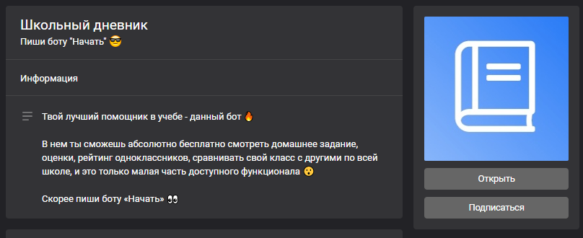
Анализ рынка
Уже существует бот с похожим функционалом, как и у нас, но у него есть несколько недостатков:
Бот привязан к официальному эл. дневнику только некоторых городов
К сожалению, не все учителя записывают ДЗ в эл.дневник

Slide 11




Монетизация
Платная подписка

Slide 12







Стек технологий
Язык программирования:
Python 3.8
Платформа и интерфейс:
VK и его API
Система контроля и хранения версий:
Git
GitHub
Хранение данных:
СУРБД MySQL
JSON
IDE:
JetBrains PyCharm Professional Edition

Slide 13
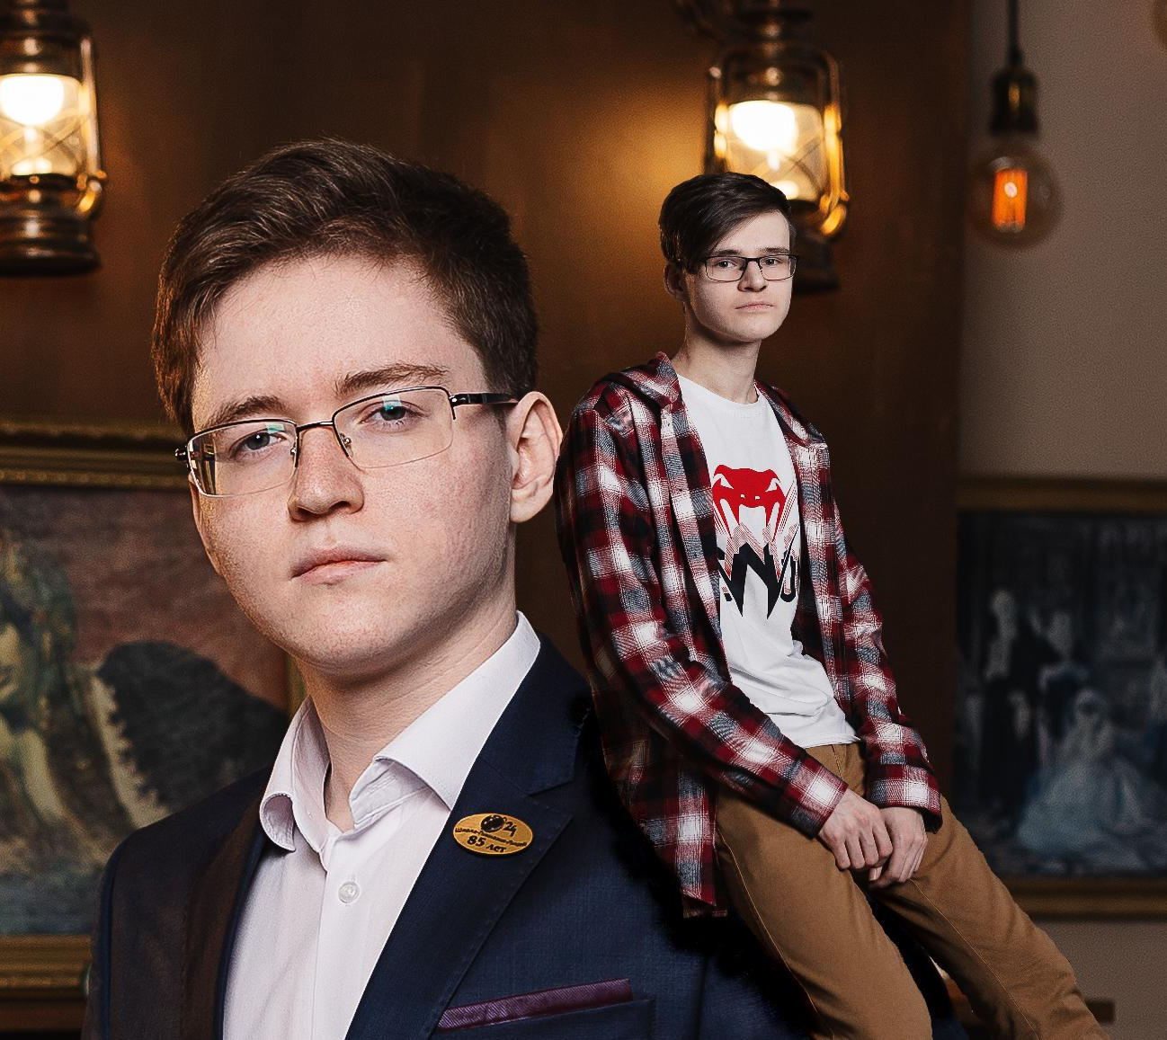
Наша команда
Тимур Галеев
Михаил Сорокин
программист
админ группы ВКонтакте
технический специалист
программист
куратор тестеров проекта
специалист по связям с общественностью

Slide 14

Перспектива расширения проекта

Slide 15
Спасибо за внимание!

